Slide 1
Переводчики в большой игре
Службы перевода ООН

Slide 2
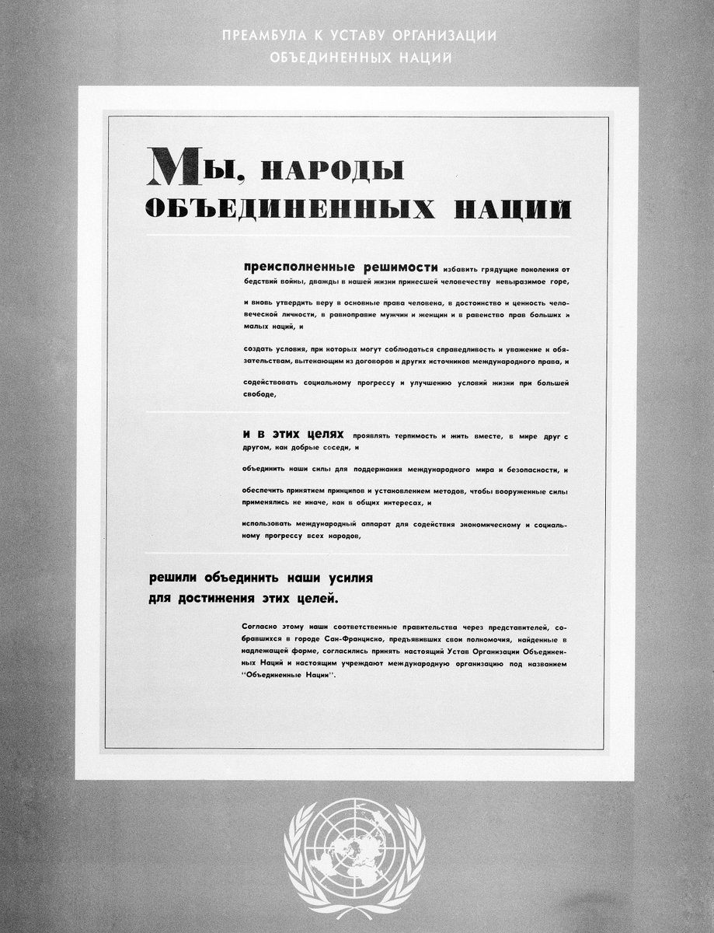
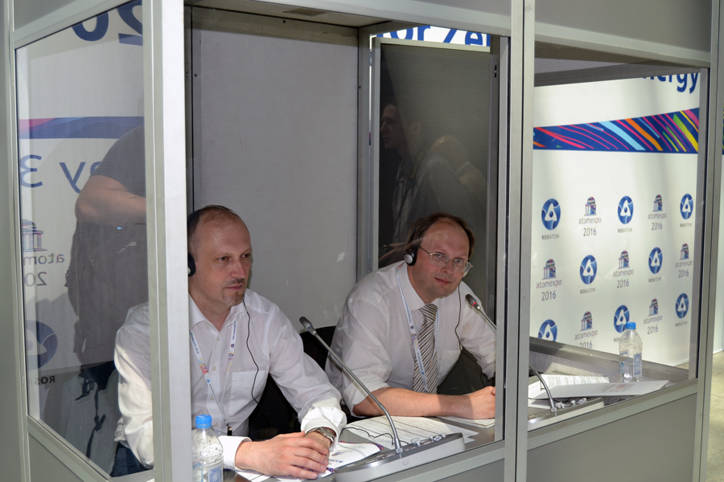
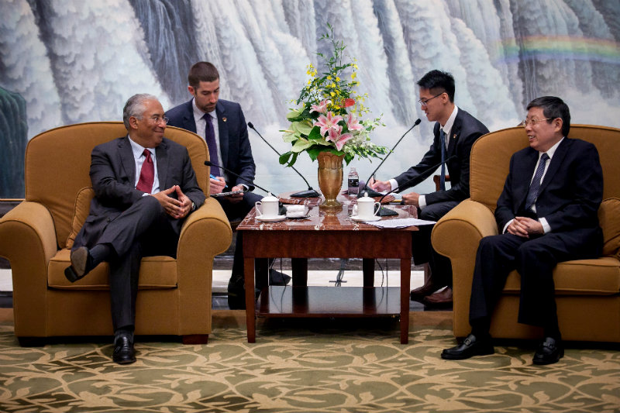
Виды перевода:
Письменный
Устный
Последовательный
Синхронный

Slide 3
UNITED NATIONS ORGANISATION
ОРГАНИЗАЦИЯ ОБЪЕДИНЕННЫХ НАЦИЙ

Slide 4
Кратко об истории
1 января 1942 года впервые использовано название «Объединенные Нации»

Slide 5
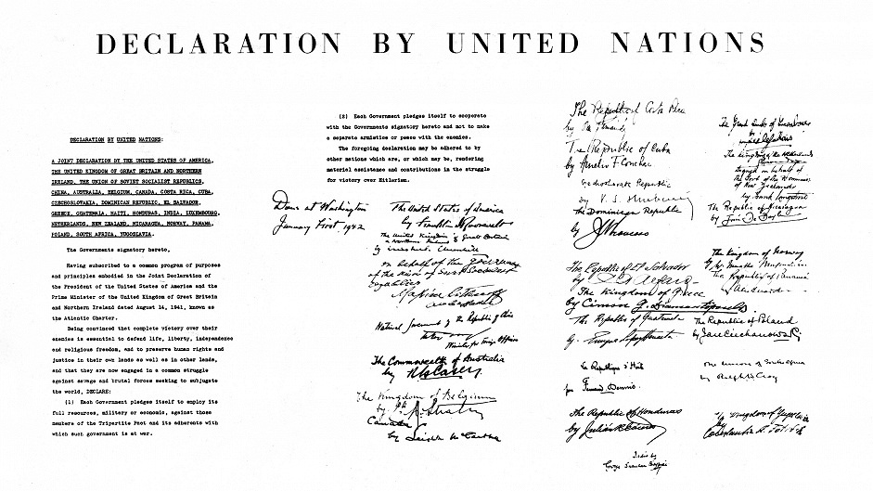

Slide 6
Кратко об истории
26 июня 1945 года представителями 50 стран подписан Устав ООН
24 октября 1945 года
Официальное появление на свет ООН

Slide 7
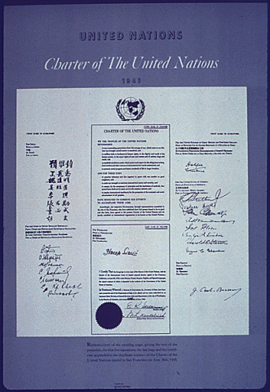
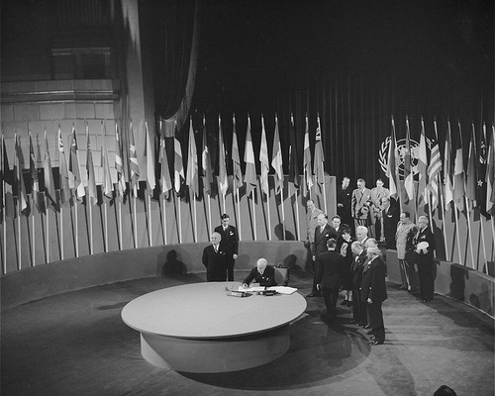
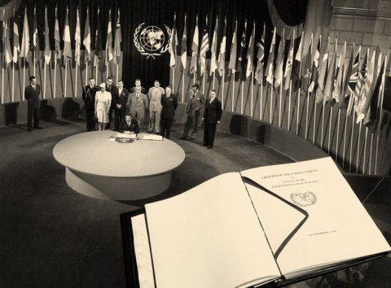

Slide 8
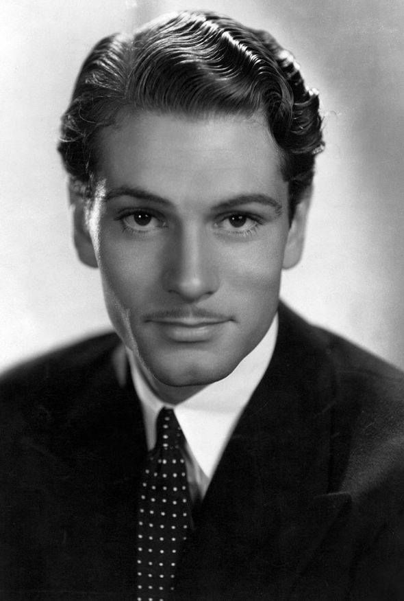
British actor Sir Laurence Olivier reads the Preamble to the Charter of the United Nations

Slide 9
МЫ, НАРОДЫ ОБЪЕДИНЕННЫХ НАЦИЙ, ПРЕИСПОЛНЕННЫЕ РЕШИМОСТИ
избавить грядущие поколения от бедствий войны, дважды в нашей жизни принесшей человечеству невыразимое горе, и
вновь утвердить веру в основные права человека, в достоинство и ценность человеческой личности, в равноправие мужчин и женщин и в равенство прав больших и малых наций, и
содействовать социальному прогрессу и улучшению условий жизни при большей свободе,
РЕШИЛИ ОБЪЕДИНИТЬ НАШИ УСИЛИЯ ДЛЯ ДОСТИЖЕНИЯ ЭТИХ ЦЕЛЕЙ.

Slide 10
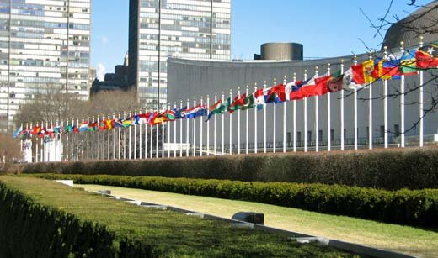
Кратко об истории
В настоящее время членами ООН являются 193 государства мира.

Slide 11
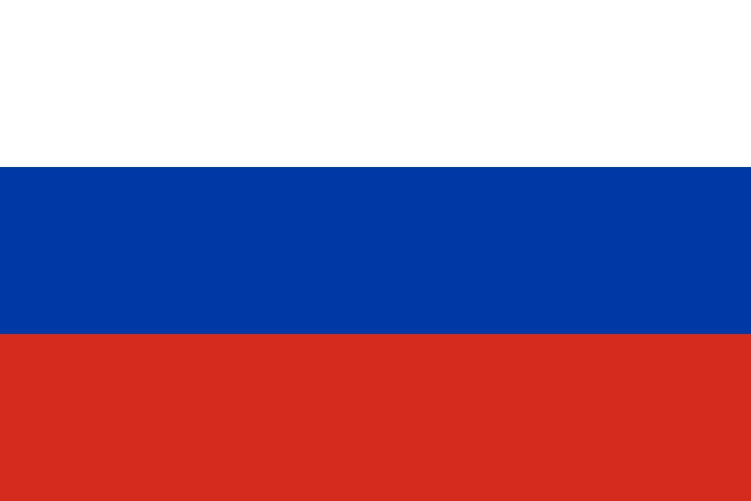
UN official languages
Arabic
English
Spanish
Chinese
French
Russian

Slide 12
Multilingualism in the UN
The correct interpretation and translation of these six languages, in both spoken and written form, is very important to the work of the Organization, because this enables clear and concise communication on issues of global importance.

Slide 13
Multilingualism in the UN

Slide 14
Multilingualism in the UN

Slide 15
Multilingualism in the UN
A delegate may speak in any official UN language.
If a non-official language is spoken - provide either an interpretation or a written text of the statement in one of the official languages.

Slide 16
Multilingualism in the UN
By promoting tolerance, multilingualism also ensures increased participation of all Member States in the Organization’s work, as well as greater effectiveness, better outcomes and more involvement.

Slide 17
Multilingualism in the UN
Department of General Assembly and Conference Management (DGACM)
Департамент по делам Генеральной Ассамблеи и конференционному управлению (ДГАКУ)
http://www.un.org/ru/hq/dgacm/

Slide 18
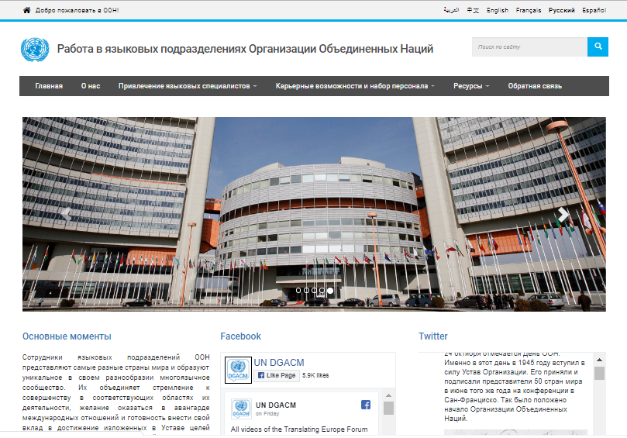
Multilingualism in the UN
Universities Outreach Programme
language careers
schools
https://languagecareers.un.org/dgacm/Langs.nsf/home.xsp

Slide 19
Multilingualism in the UN
several hundred language professionals
New York, Geneva, Vienna and Nairobi.
regional commissions of the UN in Addis Ababa, Bangkok, Beirut and Santiago.

Slide 20
Multilingualism in the UN
“Language professionals”:
interpreters,
translators,
editors,
verbatim reporters,
terminologists,
reference assistants,
copy preparers,
proofreaders.

Slide 21
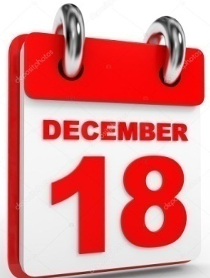
Language Days
Arabic
French
Chinese
Russian
English
Spanish

Slide 22
Основной язык
В ООН под «основным языком» понимается тот язык, на котором человек получал высшее образование.

Slide 23
Набор специалистов
языковые конкурсные экзамены
реестр
сотрудники категории специалистов

Slide 24
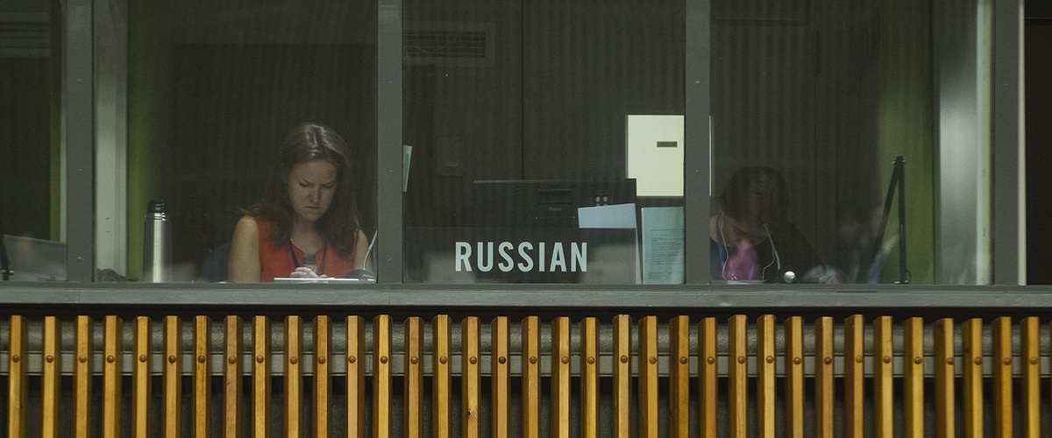
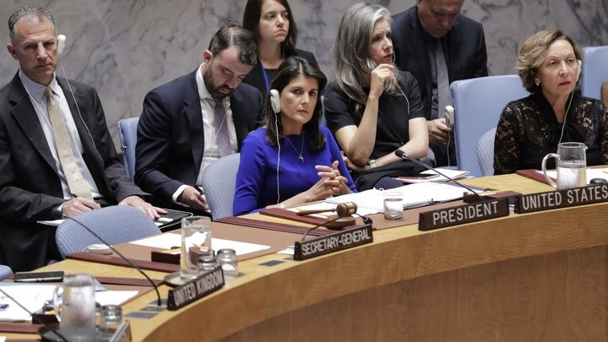
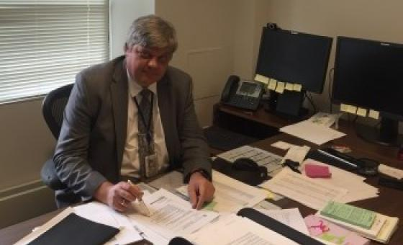
ДГАКУ

Slide 25
ДГАКУ
Отдел документации
Службы письменного перевода
Секция немецкого письменного перевода
Отдел обслуживания заседаний и издательской деятельности
Служба устного перевода
Группа контрактного письменного перевода
службы английского, арабского, испанского , китайского, русского и французского письменного перевода

Slide 26
Требования к письменным переводчикам:
в совершенстве владеть главным рабочим языком;
обладать отличным знанием по крайней мере еще двух официальных языков;
владеть четкой, ясной и правильной в грамматическом отношении письменной речью;
разбираться в вопросах политики и иметь хорошее представление о международном положении; .
владеть специальной правовой и научно-технической лексикой и терминологией;
делать переводы, доступные пониманию всех пользователей.

Slide 27
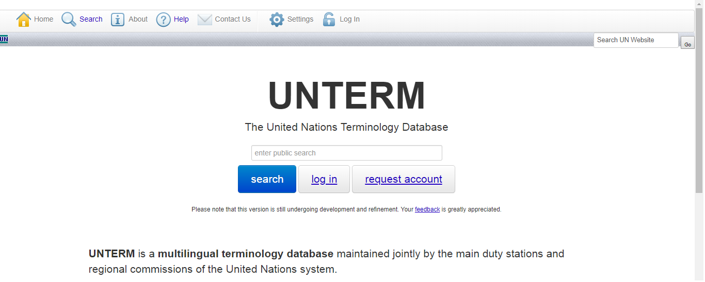
Службы письменного перевода
“eLUNa”
TAPTA4UN
UNTERM
https://unterm.un.org/UNTERM/portal/welcome

Slide 28
Секция немецкого письменного перевода
резолюция 3355 ГА от 18.12.1974
Австрия, Германия, Лихтенштейн и Швейцария.

Slide 29
Группа контрактного письменного перевода
свыше 20% рабочей нагрузки Департамента по письменному переводу
более 220 письменных переводчиков
свыше 60 текстообработчиков
6 компаний

Slide 30
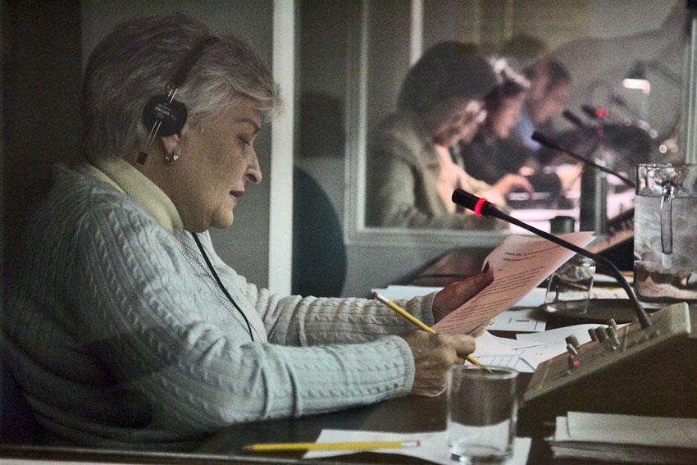
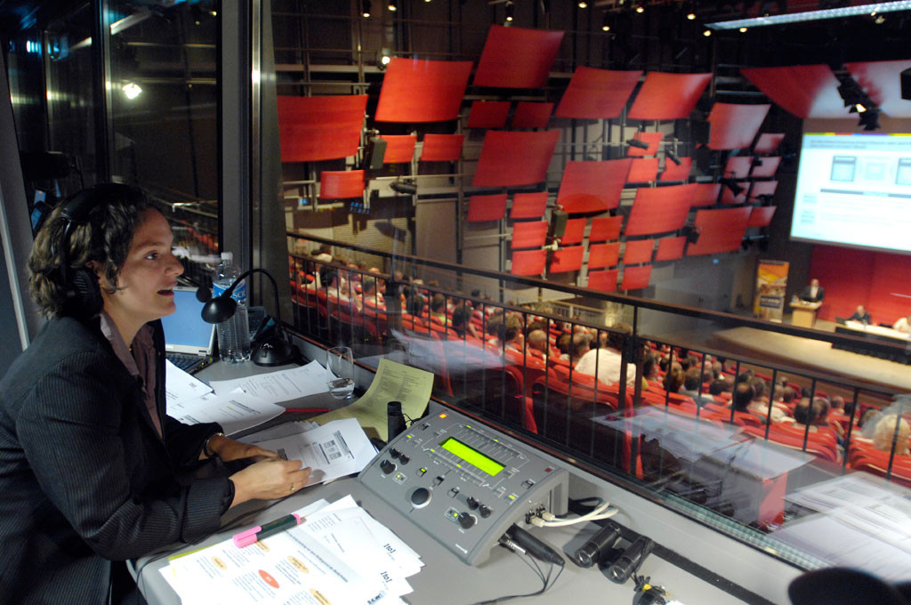
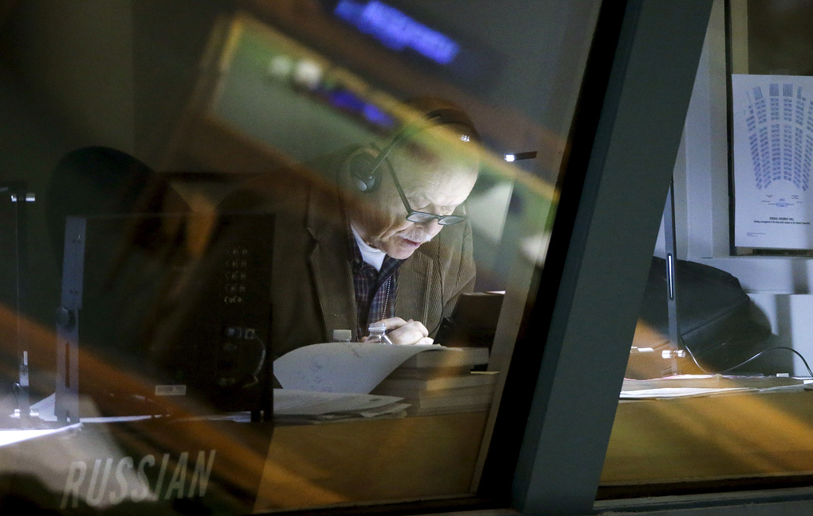
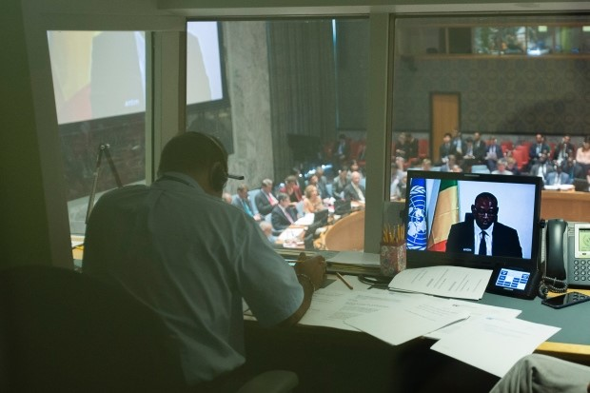
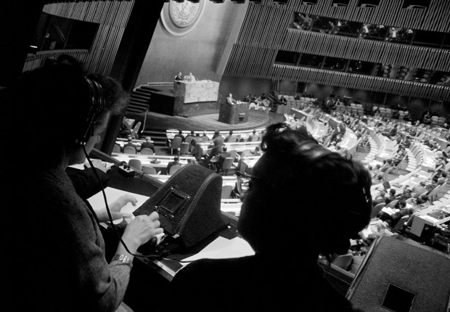
Служба устного перевода

Slide 31
Нюрнбергский процесс
Гильберт, Г.М. Нюрнбергский дневник. Процесс глазами психолога
Звягинцев А.Г. Нюрнбергский набат. Репортаж из прошлого, обращение к будущему
Королёва М.В. 315 дней в Нюрнберге
Кынин Г. П. Германия капитулирует безоговорочно
Матасов Р.А. Синхронные переводчики на Нюрнбергском процессе
Нюрнбергский перевод. Благодаря кому мир узнал о преступлениях нацистов? (Из воспоминаний Е. Гофмана)
Полторак А.И. Нюрнбергский эпилог
Ступникова Т.С. Ничего кроме правды. Нюрнбергский процесс. Воспоминания переводчика.

Slide 32
Нюрнбергский процесс
Baker V. My Nuremberg trials.
Bowen D., Bowen M. The Nuremberg Trials (Communication through Translation).
Gaiba F. The Origins of Simultaneous Interpretation: The Nuremberg Trial
Sonnenfeldt, R.W. Witness to Nuremberg

Slide 33
UN prepares for GA

Slide 34
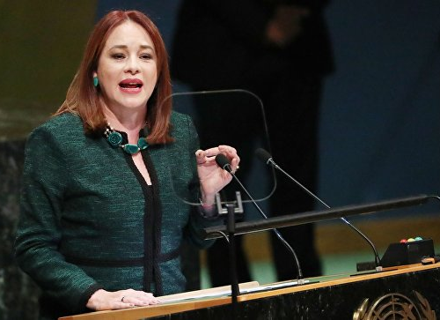
Я хотела бы
обратиться
к докладчикам,
чтобы они представили
свои заявления в разумных
темпах, чтобы надлежащим
образом обеспечить устный
перевод
Председатель 73-й Генассамблеи ООН
Мария Эспиноса Гарсес

Slide 35
Interpreters speak… on how to get into the UN

Slide 36
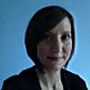
Interpreters speak… on how to get into the UN
I did the UN interpreting test. It's renowned for being incredibly tough: I passed first time, which I wasn't expecting. It meant that a whole new career opened up, working on UN missions abroad.
As it turned out, if you've passed that test, then they will, and by the end of the first month I had work.
Helen
Reynolds-Brown

Slide 37
Interpreters speak… on their work
Конференция начинается в 9 часов утра. В кабине два или три синхрониста. Тот, кто переводит первым, создает образы, а часто и эквиваленты, которыми потом будут пользоваться другие два переводчика.
На обед отводится от часа до двух. В международных организациях, если совещание затягивается, девятый час оплачивается, как один рабочий день.
Андрей
Фалалеев

Slide 38
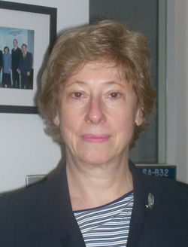
Interpreters speak… on their work
You want to be sure that you're speaking in grammatical sentences, that you're using proper intonation. It is very difficult to listen to a monotone when somebody is not varying the sound of their voice ... because eventually, you'll lose your audience. And one thing when you train interpreters, you train them in the use of intonation, and intonation in the language into which they're interpreting, not from which they're working
Lynn
Visson

Slide 39
Interpreters speak… on their work
Interpreters work in pairs, doing half an hour before swapping over. It's always intense and it's often stressful, because these are communications that matter to people's lives so you have to get it right.
You have to think on your feet – I drink a lot of coffee.
Helen
Reynolds-Brown

Slide 40
Interpreters speak… on their work
There are so many potential pitfalls: not getting a written statement in advance, or getting it just 30 seconds before they start speaking ... or while they're speaking.
People often speak very fast, and Russians in particular are prone to send one of their delegation to check you're interpreting precisely as they want you to.
Helen
Reynolds-Brown

Slide 41
Interpreters speak… on their work
There are various strategies. Some interpreters think it’s best just to stop and just say the delegate is speaking too fast.
You have to be quick on the uptake. It’s not just language skills in this job, it’s being quick-brained and learning fast.
Anne
Miles

Slide 42
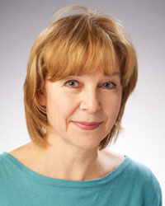
Interpreters speak… on their work
Consecutive interpreters have to analyse every single word. With Russian, the syntax is entirely different from English.
You bring a lot of your personality to the job. We have to do a lot of research. You never know what you are going to get. One day you do international finance, the next international law. You have to dig deep with every subject.
Elena
Kidd

Slide 43
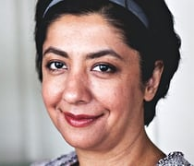
Interpreters speak… on their work
My job as an interpreter is to be invisible. The audience should feel they are hearing the speaker on their own, rather than through an intermediary.
Banafsheh Keynoush

Slide 44
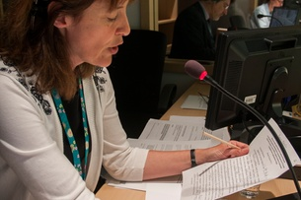
Interpreters speak… on their work
Если при переводе вы сталкиваетесь с мнением, противоположным вашему, нужно стараться предельно точно передать смысл сказанного и не показывать своего отношения к переводимому. Хотя и бывают ситуации, когда вас так и подмывает взять в руки плакат с надписью «Это не я, это не мои слова!»
Ребекка
Эджингтон

Slide 45
Interpreters speak… on their work
Melida Buendia, senior conference interpreter, Spanish

Slide 46
Interpreters speak… on their attitude
You see history unfolding before your eyes. But you also realise every day how much is lost in translation because of cultural differences and nuances, different modes of speech.
Banafsheh Keynoush

Slide 47
Interpreters speak… on their attitude
ощущение присутствия «в центре вселенной» и наблюдения с высоты птичьего полета за тем, как вершится международная политика и как достигаются соглашения.
Марианна
Матакова

Slide 48
Interpreters speak… on their attitude

Slide 49
Руководитель службы переводов ООН Хоссам Фахр:
Всегда следует стремиться к стопроцентной точности. Но переводчик — это человек, а человеку свойственно ошибаться.

Slide 50
Errare humanum est
17 сентября ООН извинилась за ошибку, допущенную официальным переводчиком организации при передаче слов постпреда США Никки Хейли об убийстве брата лидера КНДР Ким Чен Нама.

Slide 51
Errare humanum est
Перевод:
«эксплуатация малых народов — одна из самых благородных целей Устава Организации Объединенных Наций»
Оригинал:
«независимость малых народов»

Slide 52
Errare humanum est
Перевод:
sea shells — coquillages «морскиe раковины»
Оригинал:
Seychelles — Сейшелы

Slide 53
Errare humanum est
Перевод:
Matelot congelés = «промерзшие моряки»

Slide 54
Errare humanum est
Перевод:
Mille ans = «тысячу лет»
Правильный перевод:
Avant Milan = «до Милана»

Slide 55
Errare humanum est
Перевод:
«Какими будут правовые последствия, если будет доказано, что Россия сбросила ракету?»
Оригинал:
«Какими будут правовые последствия, если окажется, что Грузия лжет?»

Slide 56
Спасибо за внимание!
vk.com/osu_ffj_tipp

